Slide 1

UNIFORMES DEL ESTABLECIMIENTO
LICEO COMPU-MARKET

Slide 2
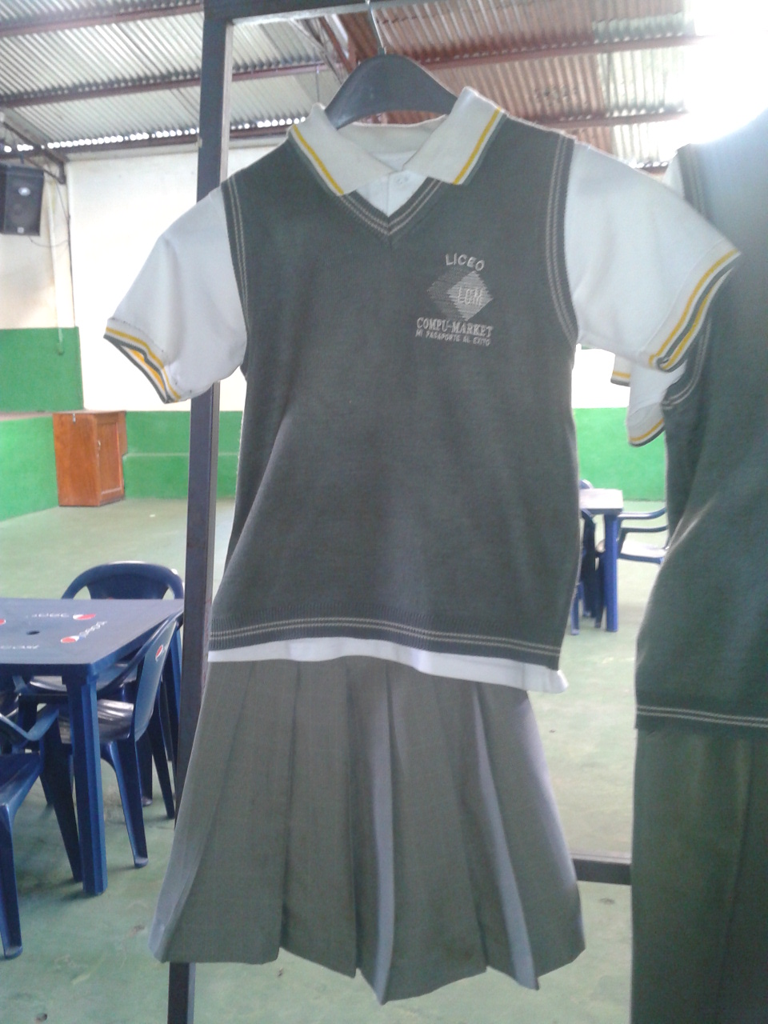
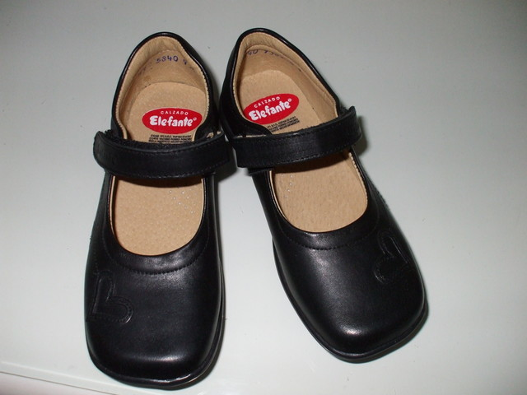
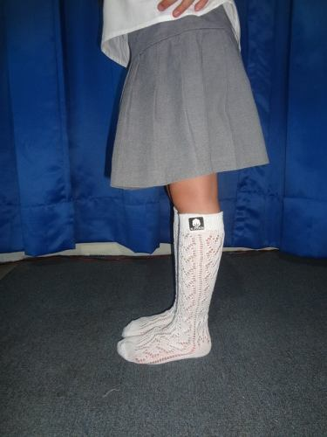
UNIFORME DEL NIVEL DE PRIMARIA Y BÁSICOS
UNIFORME DE NIÑAS
PLAYERA POLO
CHALECO
FALDA PALETONEADA
ZAPATO ESCOLAR NEGRO
CALCETAS ESCOLARES ALTAS

Slide 3
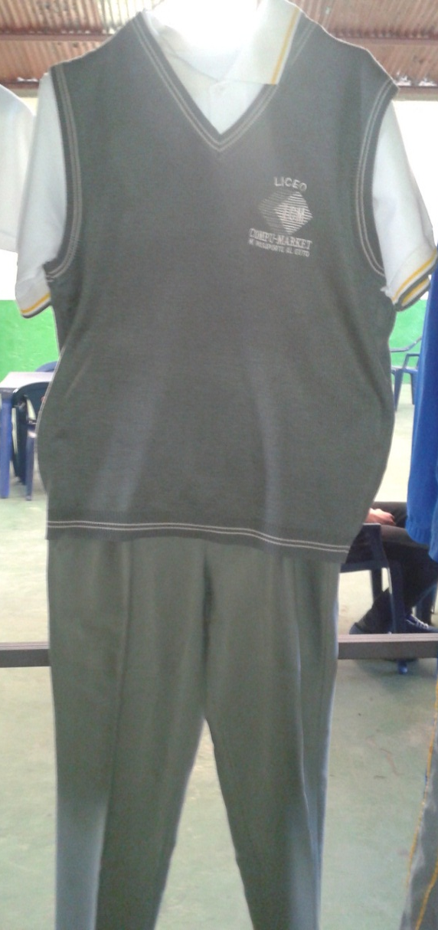
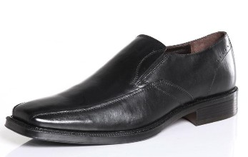
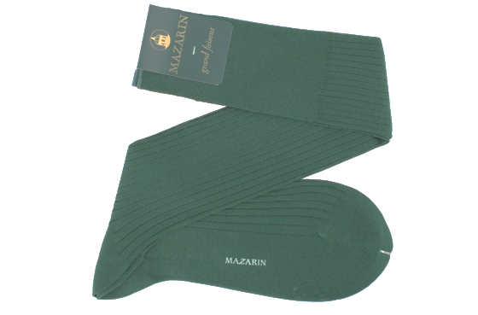
UNIFORME DEL NIVEL DE PRIMARIA Y BÁSICOS
UNIFORME DE HOMBRES
CAMISA POLO
CHALECO
PANTALON DEL COLEGIO
ZAPATO ESCOLAR NEGRO
CALCETINES VERDES

Slide 4
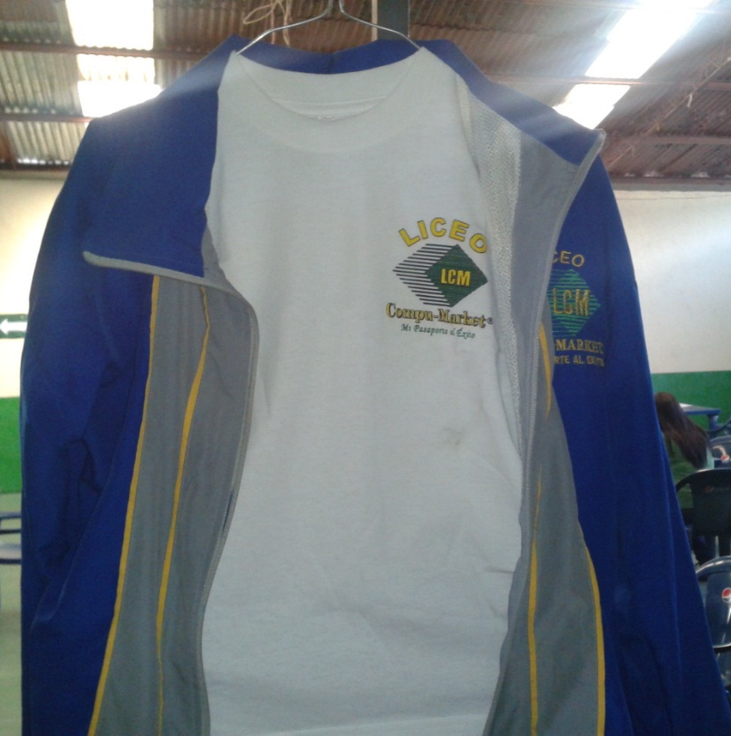
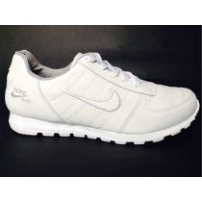
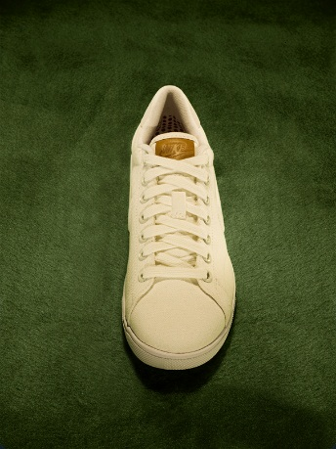
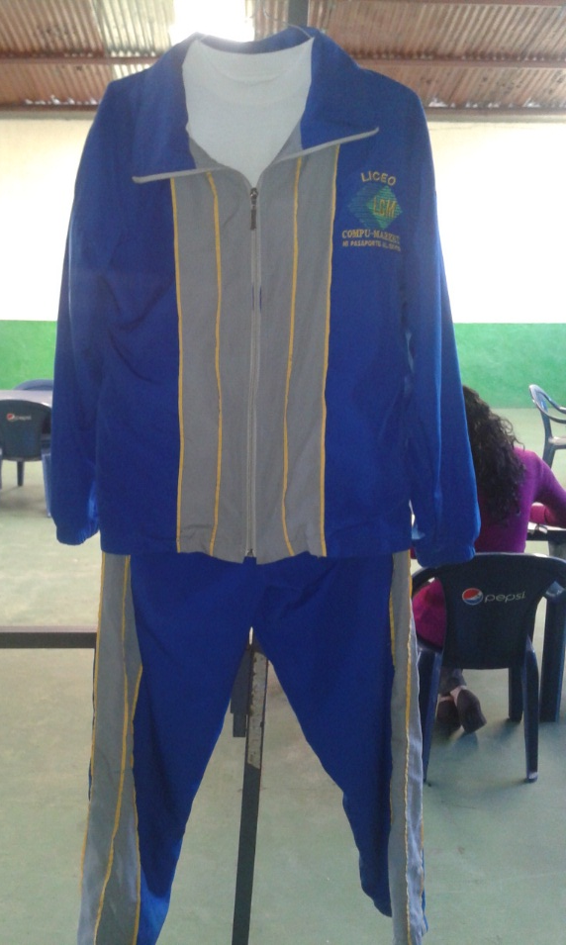
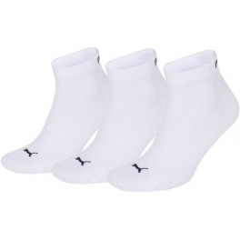
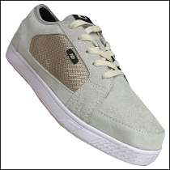
UNIFORME DEL NIVEL DE PRIMARIA, BÁSICOS Y DIVERSIFICADO
EDUCACIÓN FÍSICA

Slide 5
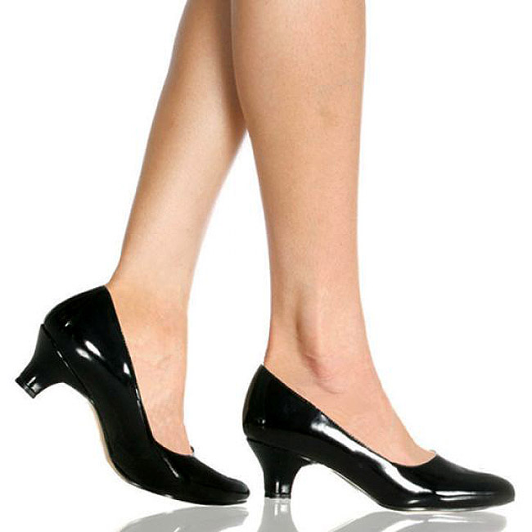
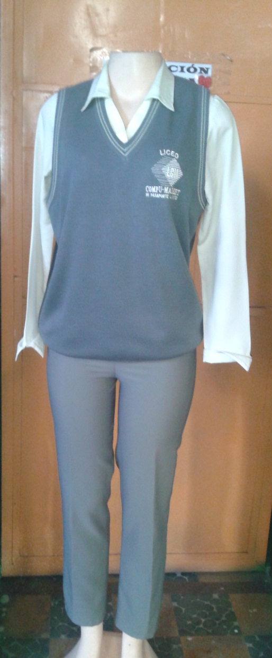

UNIFORME DEL NIVEL DIVERSIFICADO NO GRADUANDOS
UNIFORME SEÑORITAS
CHALECO DEL ESTABLECIMIENTO
BLUSA FORMAL DEL COLEGIO
PANTALON FORMAL O FALDA
MEDIAS O CALCETA MEDIA, SI USA PANTALON
ZAPATO NEGRO
UÑAS COLOR NATURAL

Slide 6
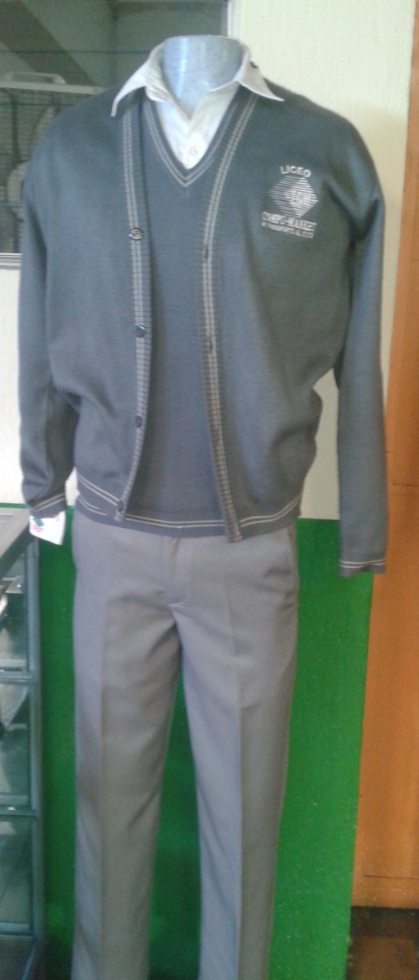
UNIFORME DEL NIVEL DIVERSIFICADO NO GRADUANDOS
UNIFORME JOVENES
CAMISA FORMAL DEL COLEGIO
CHALECO
SUETER
PANTALON
CINCHO DE CUERO
ZAPATOS NEGROS
CALCETINES VERDES

Slide 7

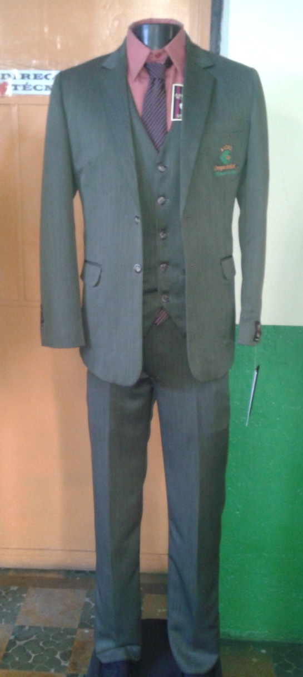
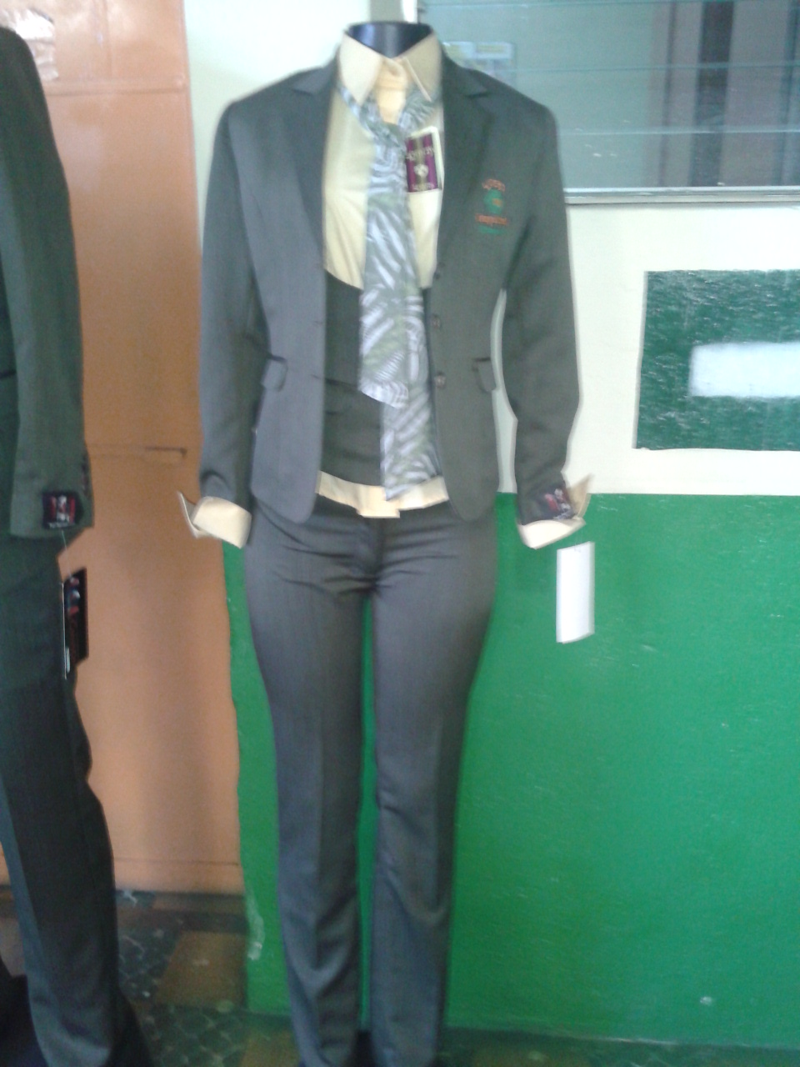
UNIFORME DEL NIVEL DIVERSIFICADO GRADUANDOS

